Slide 1
One Prayer 一個禱告: Help My Unbelief
我信不足，求主幫助 Mark 可 9:14-27 Prof. Mike Mason
Notes:
可 9:14 耶穌到了門徒那裡，看見有許多人圍著他們，又有文士和他們辯論。
可 9:15 眾人一見耶穌，都甚希奇，就跑上去問他的安。
可 9:16 耶穌問他們說：你們和他們辯論的是甚麼？
可 9:17 眾人中間有一個人回答說：夫子，我帶了我的兒子到你這裡來，他被啞吧鬼附著。
可 9:18 無論在那裡，鬼捉弄他，把他摔倒，他就口中流沫，咬牙切齒，身體枯乾。我請過你的門徒把鬼趕出去，他們卻是不能。
可 9:19 耶穌說：噯！不信的世代阿，我在你們這裡要到幾時呢？我忍耐你們要到幾時呢？把他帶到我這裡來罷。
可 9:20 他們就帶了他來。他一見耶穌，鬼便叫他重重的抽瘋，倒在地上，翻來覆去，口中流沫。
可 9:21 耶穌問他父親說：他得這病有多少日子呢？回答說：從小的時候。
可 9:22 鬼屢次把他扔在火裡、水裡，要滅他。你若能做甚麼，求你憐憫我們，幫助我們。
可 9:23 耶穌對他說：你若能信，在信的人，凡事都能。
可 9:24 孩子的父親立時喊著說（有古卷作：立時流淚的喊著說）：我信！但我信不足，求主幫助。
可 9:25 耶穌看見眾人都跑上來，就斥責那污鬼說：你這聾啞的鬼，我吩咐你從他裡頭出來，再不要進去！
可 9:26 那鬼喊叫，使孩子大大的抽了一陣瘋，就出來了。孩子好像死了一般。以致眾人多半說：他是死了。
可 9:27 但耶穌拉著他的手，扶他起來，他就站起來了。

Slide 2
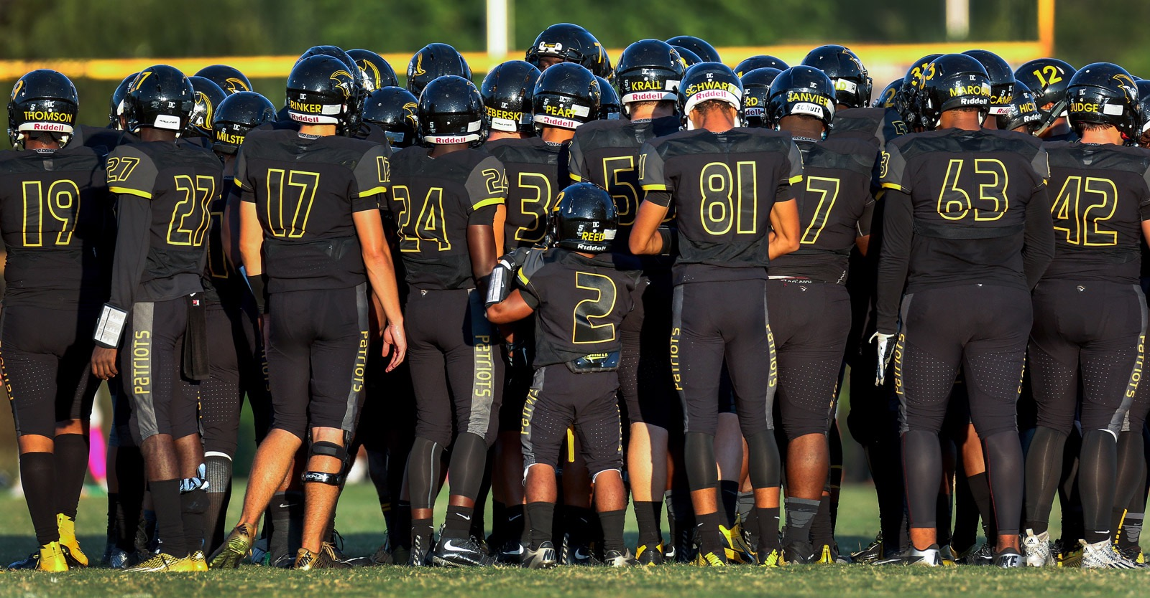

Slide 3
Mark 可 9:14-27
14 When they came to the other disciples, they saw a large crowd around them and the teachers of the law arguing with them. 15 As soon as all the people saw Jesus, they were overwhelmed with wonder and ran to greet him.
14耶穌到了門徒那裡，看見有許多人圍著他們，又有文士和他們辯論。15眾人一見耶穌，都甚希奇，就跑上去問他的安。【可 9:14~15】

Slide 4
Mark 可 9:14-27
16 “What are you arguing with them about?” he asked. 17 A man in the crowd answered, “Teacher, I brought you my son, who is possessed by a spirit that has robbed him of speech. 18 Whenever it seizes him, it throws him to the ground. He foams at the mouth, gnashes his teeth and becomes rigid. I asked your disciples to drive out the spirit, but they could not.”
16耶穌問他們說：你們和他們辯論的是甚麼？17眾人中間有一個人回答說：夫子，我帶了我的兒子到你這裡來，他被啞吧鬼附著。18無論在那裡，鬼捉弄他，把他摔倒，他就口中流沫，咬牙切齒，身體枯乾。我請過你的門徒把鬼趕出去，他們卻是不能。【可 9:16~18】

Slide 5
Mark 可 9:14-27
19 “You unbelieving generation,” Jesus replied, “how long shall I stay with you? How long shall I put up with you? Bring the boy to me.”
20 So they brought him. When the spirit saw Jesus, it immediately threw the boy into a convulsion. He fell to the ground and rolled around, foaming at the mouth.
19耶穌說：噯！不信的世代阿，我在你們這裡要到幾時呢？我忍耐你們要到幾時呢？把他帶到我這裡來罷。20他們就帶了他來。他一見耶穌，鬼便叫他重重的抽瘋，倒在地上，翻來覆去，口中流沫。【可 9:19~20】

Slide 6
Mark 可 9:14-27
21 Jesus asked the boy’s father, “How long has he been like this?”
“From childhood,” he answered. ²² “It has often thrown him into fire or water to kill him. But if you can do anything, take pity on us and help us.”
23 “‘If you can’?” said Jesus. “Everything is possible for one who believes.”
21耶穌問他父親說：他得這病有多少日子呢？回答說：從小的時候。22鬼屢次把他扔在火裡、水裡，要滅他。你若能做甚麼，求你憐憫我們，幫助我們。23耶穌對他說：你若能信，在信的人，凡事都能。【可 9:21~23】

Slide 7
Mark 可 9:14-27
24 Immediately the boy’s father exclaimed, “I do believe; help me overcome my unbelief!”
25 When Jesus saw that a crowd was running to the scene, he rebuked the impure spirit. “You deaf and mute spirit,” he said, “I command you, come out of him and never enter him again.”
24孩子的父親立時喊著說：我信！但我信不足，求主幫助。25耶穌看見眾人都跑上來，就斥責那污鬼說：你這聾啞的鬼，我吩咐你從他裡頭出來，再不要進去！【可 9:24~25】

Slide 8
Mark 可 9:14-27
26 The spirit shrieked, convulsed him violently and came out. The boy looked so much like a corpse that many said, “He’s dead.” 27 But Jesus took him by the hand and lifted him to his feet, and he stood up.
26那鬼喊叫，使孩子大大的抽了一陣瘋，就出來了。孩子好像死了一般。以致眾人多半說：他是死了。27但耶穌拉著他的手，扶他起來，他就站起來了。【可 9:26~27】

Slide 9
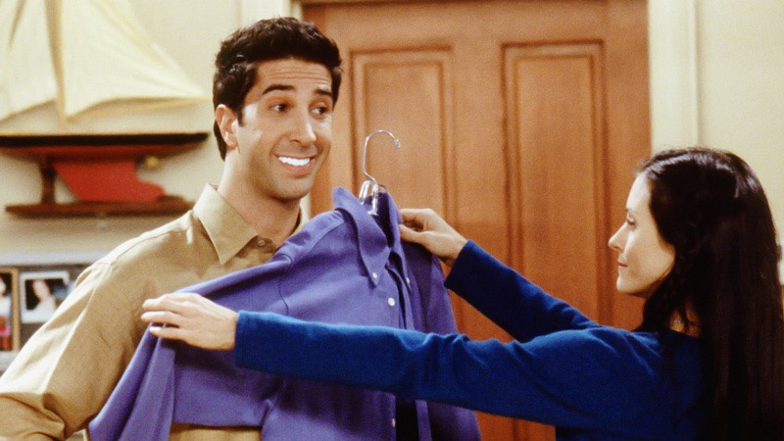

Slide 10
One Prayer 一個禱告: Help My Unbelief
我信不足，求主幫助 Mark 可 9:14-27

Slide 11
Mark 可 9:19
19 “You unbelieving generation,” Jesus replied, “how long shall I stay with you? How long shall I put up with you? Bring the boy to me.”
19耶穌說：噯！不信的世代阿，我在你們這裡要到幾時呢？我忍耐你們要到幾時呢？把他帶到我這裡來罷。【可 9:19】

Slide 12
One Prayer 一個禱告: Help My Unbelief
我信不足，求主幫助 Mark 可 9:14-27

Slide 13
Mark 可 9:23
23 “‘If you can’?” said Jesus. “Everything is possible for one who believes.”
23耶穌對他說：你若能信，在信的人，凡事都能。【可 9:23】

Slide 14
Mark 可 9:24
24 Immediately the boy’s father exclaimed, “I do believe; help me overcome my unbelief!”
24孩子的父親立時喊著說：我信！但我信不足，求主幫助。【可 9:24】

Slide 15
為何相信：發現我們對意義，靈性和真理的生理需要
Notes:
Why We Believe What We Believe: Uncovering Our Biological Need for Meaning, Spirituality, and Truth, Andrew B. Newberg, M.D.

Slide 16
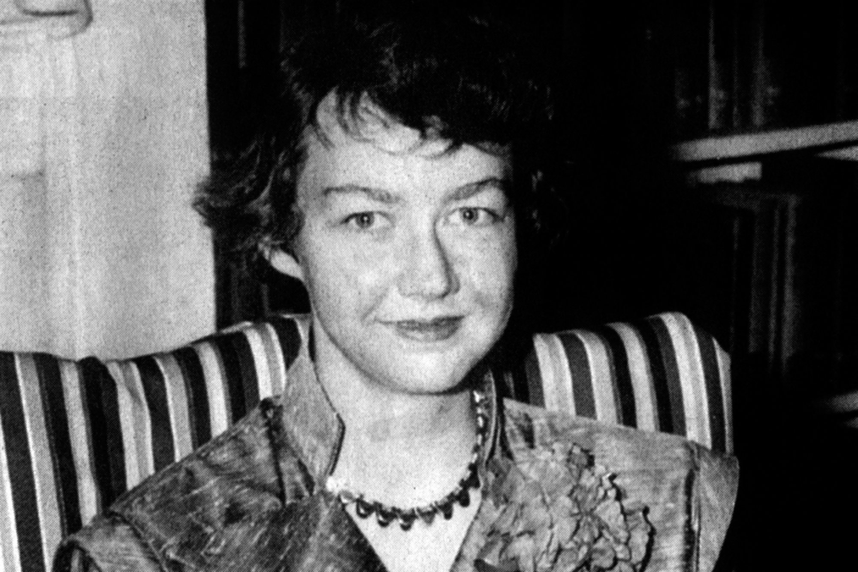
“I think there is no suffering greater than what is caused by the doubts of those who want to believe. I know what torment this is, but I can only see it, in myself anyway, as the process by which faith is deepened. “想要相信卻產生疑念，我認為沒有比這更大的痛苦。我知道這是多麼的折磨人， 但我發現這過程只會加深 我的信仰，至少對我而言。
Flannery O’Connor 弗蘭納里·奧康納
Notes:
Flannery O’Connor
弗蘭納里·奧康納[編輯]
維基百科，自由的百科全書
Flannery O'Connor
Flannery-O'Connor 1947.jpg
出生 Mary Flannery O'Connor
1925年3月25日
美國喬治亞州薩凡納
逝世 1964年8月3日（39歲）
美國鮑德溫縣Milledgeville
職業 小說家、散文家
創作時期 1946–1964
體裁 南方文學
主題 道德、天主教、慈悲、超越
文學運動 羅馬天主教主義
代表作 《好人難尋》（A Good Man Is Hard To Find）、《慧血》（Wise Blood）
受影響於 索倫·奧貝·克爾凱郭爾[1] 托馬斯·阿奎那,[2] 費奧多爾·米哈伊洛維奇·陀思妥耶夫斯基,[3] 威廉·福克納
施影響於 約翰·甘迺迪·塗爾, 大衛·塞德里
瑪麗·弗蘭納里·奧康納（Flannery O'Connor，1925年3月25日－1964年8月3日），美國女性作家。奧康納共創作有兩本長篇小說和32篇短篇小說，以及大量的評論和評述。作為美國南方文學作家群中的一員，她經常以南方哥德式風格寫作，並在很大程度上依賴於區域設置和怪誕的人物塑造。奧康納的作品也反映了她自己的羅馬天主教信仰，並經常探討道德和倫理問題。其代表作有《好人難尋》（A Good Man Is Hard To Find）、《智血》（Wise Blood）等。她的《短篇小說合集》於1972年獲得美國國家圖書獎小說類獎項，並收到廣泛讚譽。
目錄 [隱藏]
1 早期生活
2 參考資料
3 深度閱讀
4 外部連結
早期生活[編輯]
1925年3月25日，奧康納生於喬治亞州薩凡納。其父，愛德華·弗朗西斯·奧康納，是薩凡納當地的一名房地產商，其母為雷吉納·克萊因。奧康納是家中的獨女。她稱幼年時的自己為「一個擁有鴿趾、堅毅下巴和強烈自我保護情結的小孩」。

Slide 17
What people don't realize is how much [it] costs. They think faith is a big electric blanket, when of course it is the cross. It is much harder to believe than not to believe. If you feel you can't believe, you must at least do this: keep an open mind. Keep it open toward faith, keep wanting it, keep asking for it, and leave the rest to God.” 人們沒有意識到的是這要付多大的代價。 他們以為信仰是一個很大的電熱毯， 實際上是十字架。相信比不相信要 難得多。 如果你覺得自己不能相信， 至少要做到這一點：保持開放的態度。 保持對信仰開放的態度，不斷地想要它， 不斷地要求它，其餘的交給上帝。
Flannery O’Connor 弗蘭納里·奧康納

Slide 18
Why is belief so 為何信仰是如此的 DIFFICULT 困難? Reason One 第一大原因: Fear 恐懼

Slide 19
Mark 可 4:37-38
37 A furious squall came up, and the waves broke over the boat, so that it was nearly swamped. 38 Jesus was in the stern, sleeping on a cushion. The disciples woke him and said to him, “Teacher, don’t you care if we drown?”
37忽然起了暴風，波浪打入船內，甚至船要滿了水。38耶穌在船尾上，枕著枕頭睡覺。門徒叫醒了他，說：夫子！我們喪命，你不顧麼？【可 4:37~38】

Slide 20
John 約 3:16
For God so loved the world that he gave his one and only Son, that whoever believes in him shall not perish but have eternal life.
16「神愛世人，甚至將他的獨生子賜給他們，叫一切信他的，不至滅亡，反得永生。【約 3:16】

Slide 21
Why is belief so 為何信仰是如此的 DIFFICULT 困難? Reason TWO 第二大原因: PRIDE 傲慢

Slide 22
If GOD is God, then I am not. 如果上帝是上帝， 那我就不是。

Slide 23
Philippians 腓 2:9-11
9 Therefore, God elevated him to the place of highest honor and gave him the name above all other names, 10 that at the name of Jesus every knee should bow, in heaven and on earth and under the earth, 11 and every tongue declare that Jesus Christ is Lord, to the glory of God the Father.
9所以，神將他升為至高，又賜給他那超乎萬名之上的名，10叫一切在天上的、地上的，和地底下的，因耶穌的名無不屈膝，11無不口稱耶穌基督為主，使榮耀歸與父神。【腓 2:9~11】

Slide 24
Is God angry when we doubt? 我懷疑時上帝會生氣嗎？

Slide 25
James 雅 1:5-7
5 If any of you lacks wisdom, you should ask God, who gives generously to all without finding fault, and it will be given to you. 6 But when you ask, you must believe and not doubt, because the one who doubts is like a wave of the sea, blown and tossed by the wind. 7 That person should not expect to receive anything from the Lord.
5你們中間若有缺少智慧的，應當求那厚賜與眾人、也不斥責人的神，主就必賜給他。6只要憑著信心求，一點不疑惑；因為那疑惑的人，就像海中的波浪，被風吹動翻騰。7這樣的人不要想從主那裡得甚麼。【雅 1:5~7】

Slide 26
“Belief in God does not exempt us from feelings of abandonment by God. Praising God does not inoculate us from doubts about God.” – Eugene Peterson “信仰上帝並不免除我們被上帝遺棄的感覺。 讚美上帝並不能使我們免於懷疑上帝。“ - 尤金·彼得森
“Surely… we cannot imagine any certainty that is not tinged with doubt, or any assurance that is not assailed by some anxiety.” – John Calvin “當然......我們無法想像有什麼肯定不帶有任何疑慮，或有什麼把握沒有一點焦慮。” - 約翰·加爾文

Slide 27
“I do not believe there ever existed a Christian yet, who did not now and then doubt his interest in Jesus. I think, when a man says, “I never doubt,” it is quite time for us to doubt him.” – Charles Spurgeon “我不相信有任何一位基督徒不會有時懷疑他對耶穌的信仰。 我想，若有人說：“我從不懷疑”，那就是我們該懷疑他的時候了。” – 司布真
“I think the trouble with me is lack of faith… often when I pray I wonder if I am not posting letters to a non-existent address.” – C.S. Lewis “我覺得我的麻煩是缺乏信心，祈禱的時候，我經常想知道我是不是把信寄給一個不存在的地址。” - 魯益師

Slide 28
WE MUST FACE OUR DOUBTS 我們必須面對我們的懷疑

Slide 29
Teenagers NEED us to listen while they go through their crisis of faith 青少年需要我們傾聽他們的信仰危機

Slide 30
GOD IS NOT AFRAID OF OUR DOUBTS 神不怕我們懷疑

Slide 31
JOB 伯 42:12a
12 So the Lord blessed Job in the second half of his life even more than in the beginning.
12這樣，耶和華後來賜福給約伯比先前更多。【伯 42:12】

Slide 32
Belief is challenging, but GOD IS FAITHFUL 信仰是具有挑戰性的， 但上帝是信實的

Slide 33
HEBREWS 來 13:5B
“I will never fail you. I will never abandon you.”
5 我總不撇下你，也不丟棄你。【來 13:5】

Slide 34
Belief looks like ACTION 信仰看起來像行動

Slide 35
JOHN 約 11:16
Thomas, nicknamed the Twin, said to his fellow disciples, “Let’s go, too—and die with Jesus.”
16多馬，又稱為低土馬，就對那同作門徒的說：我們也去和他同死罷。【約 11:16】

Slide 36
James 2:17-18
17 So you see, faith by itself isn’t enough. Unless it produces good deeds, it is dead and useless. 18 Now someone may argue, “Some people have faith; others have good deeds.” But I say, “How can you show me your faith if you don’t have good deeds? I will show you my faith by my good deeds.”
17這樣，信心若沒有行為就是死的。18必有人說：「你有信心，我有行為；你將你沒有行為的信心指給我看，我便藉著我的行為，將我的信心指給你看。」【雅 2:17~18】

Slide 37
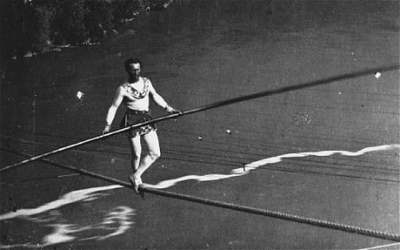
BLONDIN THE GREAT 大布隆丹
Notes:
布隆丹先生！世界最著名的鋼絲舞者
描述
這幅貼於壁紙上的 1860 年的印刷品最有可能是用作海報，宣傳法國著名的走鋼絲演員布隆丹 (Blondin) 先生的表演。讓-弗朗索瓦·格拉維萊（Jean-Francois Gravelet，1824-1897 年）又名查爾斯·布隆丹 (Charles Blondin) 或大布隆丹 (Great Blondin)，出生於法國。五歲時，他便能夠在拉於兩把廚房椅子之間的繩子上行走。在接下來的 70 年時間裡，他不斷重複自己走鋼絲的壯舉，不斷冒險，直至 1897 年在倫敦去世。 1859 年 6 月 30 日，他走在一根長 390 米、直徑 5 厘米的馬尼拉麻繩上，橫越了尼亞加拉大瀑布。從此，布隆丹在加拿大成為了一個家喻戶曉的名字。這次穿越用了 15 分鐘。布隆丹是在他待在北美的時候，進行如這張廣告上宣傳的這些表演的。這張海報也有可能是為他眾多模仿者的其中一個進行的表演做宣傳。魁北克城的音樂廳於 1851 年由路易·帕內（Louis Panet，1794−1884 年）和他的同事建立，由魁北克建築師查爾斯·拜耶熱（Charles Baillairgé，1827−1906 年）設計。該建築在 1900 年被大火焚毀。門房是惠勒 (Wheeler) 先生，根據傳單上的信息，觀看表演預留座位要收費 25 分。廣告宣傳文字還配有簡單但極具表現力的木版畫，展示的是雜技演員在支架上做跳躍動作。

Slide 38
One Prayer 一個禱告: Help My Unbelief
我信不足，求主幫助 Mark 可 9:14-27 Prof. Mike Mason
Notes:
可 9:14 耶穌到了門徒那裡，看見有許多人圍著他們，又有文士和他們辯論。
可 9:15 眾人一見耶穌，都甚希奇，就跑上去問他的安。
可 9:16 耶穌問他們說：你們和他們辯論的是甚麼？
可 9:17 眾人中間有一個人回答說：夫子，我帶了我的兒子到你這裡來，他被啞吧鬼附著。
可 9:18 無論在那裡，鬼捉弄他，把他摔倒，他就口中流沫，咬牙切齒，身體枯乾。我請過你的門徒把鬼趕出去，他們卻是不能。
可 9:19 耶穌說：噯！不信的世代阿，我在你們這裡要到幾時呢？我忍耐你們要到幾時呢？把他帶到我這裡來罷。
可 9:20 他們就帶了他來。他一見耶穌，鬼便叫他重重的抽瘋，倒在地上，翻來覆去，口中流沫。
可 9:21 耶穌問他父親說：他得這病有多少日子呢？回答說：從小的時候。
可 9:22 鬼屢次把他扔在火裡、水裡，要滅他。你若能做甚麼，求你憐憫我們，幫助我們。
可 9:23 耶穌對他說：你若能信，在信的人，凡事都能。
可 9:24 孩子的父親立時喊著說（有古卷作：立時流淚的喊著說）：我信！但我信不足，求主幫助。
可 9:25 耶穌看見眾人都跑上來，就斥責那污鬼說：你這聾啞的鬼，我吩咐你從他裡頭出來，再不要進去！
可 9:26 那鬼喊叫，使孩子大大的抽了一陣瘋，就出來了。孩子好像死了一般。以致眾人多半說：他是死了。
可 9:27 但耶穌拉著他的手，扶他起來，他就站起來了。

